Slide 1
Prinsif Dasar FORMULASI RANSUM
MK. Teknik Formulasi Ransum dan SIP
Departemen Ilmu Nutrisi dan Teknologi Pakan
Fakultas Peternakan – Institut Pertanian Bogor
E-mail: permana@ipb.ac.id

Slide 2
LATAR BELAKANG
Bagi ternak pakan dibutuhkan untuk memenuhi kebutuhan hidup pokok (maintenance) dan untuk produksi.
Dalam usaha ternak, pakan memiliki peranan yang sangat penting.
Ransum harus disusun dalam keadaan seimbang (balance ration).
Biaya pakan merupakan 60-80% dari total biaya variabel (variable cost).
Perlu disusun ransum dengan harga yang murah (least cost ration).
Linear programming (LP) merupakan dasar dalam formulasi ransum dengan komputer.

Slide 3
Permasalahan Pakan
Pakan Unggas:
Bahan pakan sebagian besar masih impor, sehingga mahal.
Ketersedian bahan pakan lokal berfluktuatif dan kualitasnya bervariasi. Peran QC sangat diperlukan.
Pakan Ruminansia:
Ketersediaan hijauan berfluktuatif, terutama pada musim kemarau.
Peggunaan konsentrat untuk mengatasi kualitas hijauan, namun kualitas konsentrat rendah.

Slide 4

Formulasi Ransum
Formulasi ransum adalah mengkombinasikan beberapa jenis bahan pakan secara seimbang (balance ration) untuk mecukupi kebutuhan nutrien.
Harga ransum harus ekonomis tetapi ransum seimbang (balance least cost ration), agar memberikan keuntungan.
Menggunakan Linear Programming (LP) dan memerlukan komputer.
Diskusi:
Membuat ransum yang bagus gampang. Membuat ransum yang murah jauh lebih gampang. Yang sulit adalah membuat ransum yang baik tetapi murah.

Slide 5
Syarat Formulasi Ransum
Mengetahui jenis dan standar kebutuhan nutrien:
Energi, protein, lemak, mineral, vitamin, asam amino dll
Mengetahui komposisi bahan pakan serta batas-batas penggunaannya.
Misalnya batas max penggunaan CPO adalah 5%
Menghasilkan ransum yang murah tapi seimbang (balance ration).

Slide 6
Jenis ransum (tergantung pada jenis ternak, umur, BB, produksi dll)
Sapi potong: calf, growing, fattening
Sapi perah: calf, growing, lactation, dry
Broiler: starter, growing, finishing
Layer: starter, growing, laying
Bahan pakan (komposisi nutrisi, kandungan anti nutrisi dan batasan penggunaan bahan pakan).
Harga bahan pakan (Kuadran Harga)
Harga dalam BK dan harga per unit nutrien

Slide 7
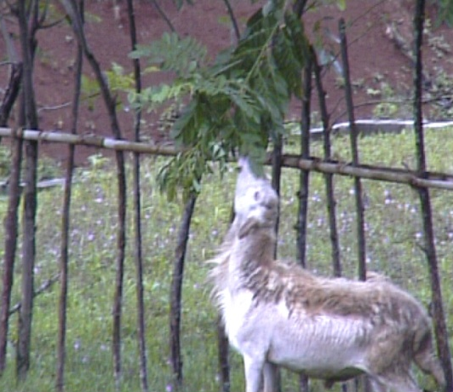
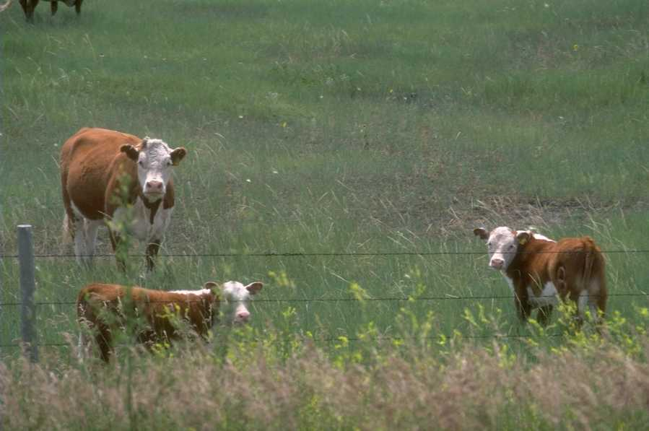
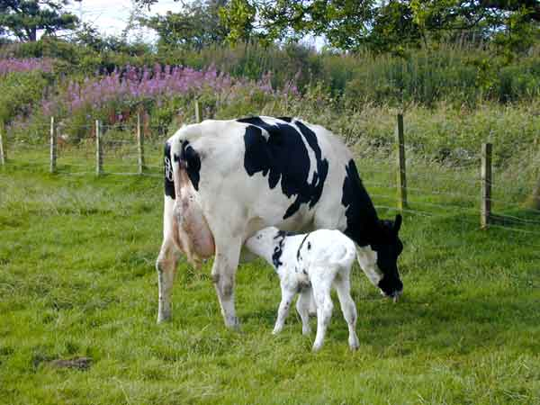
Kebutuhan Nutrien
Kebutuhan Hidup Pokok (maintenance ) yaitu kebutuhan bagi ternak untuk aktivitas dasar (bernapas, peredaran dasar, menjaga suhu tubuh) tanpa ada perubahan bobot badan
Kebutuhan Produksi (production) seperti untuk daging, susu, telur, dll

Slide 8
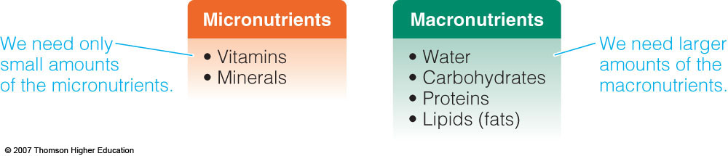
Nutrien
Energi
Protein
Mineral
Vitamin
Asam Lemak
Air

Slide 9
Partisi Energi
GE (Energi Bruto)
Energi Feses
DE (Energi Tercerna)
Energi Urin (+ gas fermentasi pada ruminan)
ME (Energi Termetabolis)
Panas Tubuh (Heat Increament) terbuang berupa panas atau digunakan tubuh
NE (Energi Netto)
Kebutuhan Pokok (Maintenance) (NEm) (metabolisme basal, aktivitas dasar, menjadi temperatur tubuh)
Kebutuhan Produksi (Production) (NEp) (pertumbuhan,susu,telur, bulu,energi kerja,dll)

Slide 10
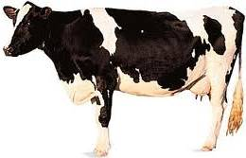

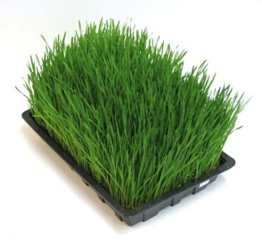
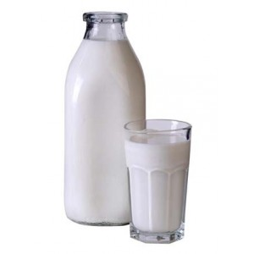
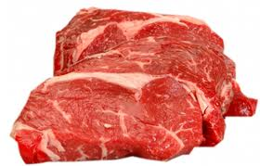
Partisi Energi pada Ruminansia
Heat Increament
CO₂
CH₄
H₂
Maintenance Energy
Feses
Urine
Energi Pakan
Meat
Milk

Slide 11
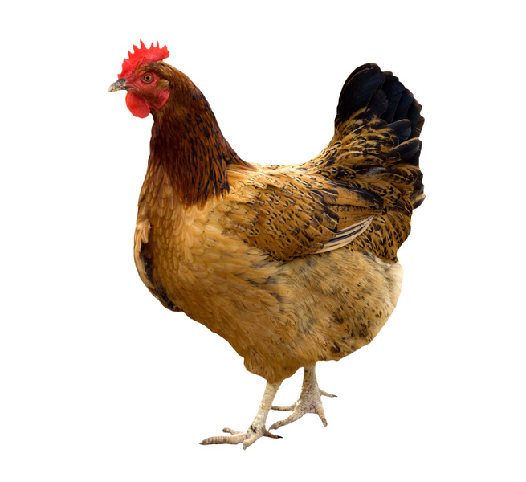
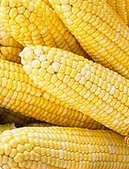
Partisi Energi pada Unggas
Heat Increment
600 kkal
FAESES
800 kkal
Maintenance
1500 kkal
URINE
300 kkal
RATION
4000 kkal
EGG
800 kkal

Slide 12
Karbohidrat
Merupakan komponen utama pakan: pati, selulosa, hemiselluse, glukosa.
Selulosa, hemiselulosa merupakan sumber energi bagi ruminasia, tetapi sulit dicerna untuk ruminansia.

Slide 13
Protein dan Asam Amino
Sebagai komponen tubuh, perkembangan jaringan, immune system, kontrol dalam reaksi kimia tubuh
Ada 22 asam amino, tetapi 8 essential.
Pada formulasi ransum unggas, kebutuhan PK didasarkan atas kebtuhan AA
Pada ruminan, kebtuhan PK tergantungn degradasi dalam ruman menjadi ammonia (RDP and RUP)

Slide 14
Hubungan antar AA
Methionine + Cystin
Penilalanine + Tyrosin
Glycin + Serin
Niacin can be syntesis from Tryptophan
Need AA balance

Slide 15
AA Synthetic
Such as:
L-Lysin
DL-Methionin
Depend on:
Digestible AA requirements
Price
AA digestibility

Slide 16
Lemak
Sebagai sumber energi (2.25 x karbohidrat), digunakan sebagai membran sel, regulasi dalam sel, kerja otak, truktur tubuh, sistem reproduksi dan syaraf.
Pada unggas satuannya ME (Metabolizable Energy)
Meningkatkan net energy production (low heat increament)
Sumber asam lemak esensial
Penggunaan yang terlalu tinggi dalam ransum menyebabkan mudah tengik

Slide 17
Mineral
Macro:
Ca, P, Mg, K, Na, S, Cl
Micro (trace)
Co, Cu, I, Fe, Mn, Se, Zn

Slide 18
Vitamin
Fat soluble vitamin:
Vit A, Vit D, Vit E and Vit K
Water soluble vitamin:
Vit B and Vit C

Slide 19
STANDAR KEBUTUHAN NUTRIEN
NRC (US), ARC (UK)
Universitas
Lembaga Penelitian
Pemerintah (Dirjen Peternakan)
Industri Peternakan (Rhone Poulenc, Novus, de Gussa)
Asosiasi (ASA)

Slide 20
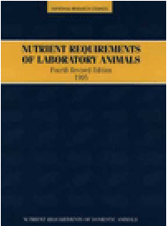

National Research Council
NRC for Poultry (1994)
NRC for Beef Cattle (2000)
NRC for Dairy Cattle (2001)
NRC for Goat (1981)
NRC for Sheep (1985)
NRC for Swine (1998)
NRC for Fish (1993)
NRC for Laboratory Animals (1995)
NRC for Primat

Slide 21
Kebutuhan Nutrien Sapi Perah (NRC)
Pedet, tergantung dari:
Breed
Bobot lahir, Bobot Badan
Pertambahan Bobot Badan
Dry matter intake
NEM
NEG
TDN
Crude Protein (UIP, DIP)

Slide 22
Kebutuhan Nutrien Sapi Perah (NRC)
Laktasi, tergantung dari:
Breed
Bobot Badan
Produksi Susu
Kualitas Susu (lemak, protein)
Dry matter intake
NEL
TDN
Crude Protein (UIP, DIP)

Slide 23
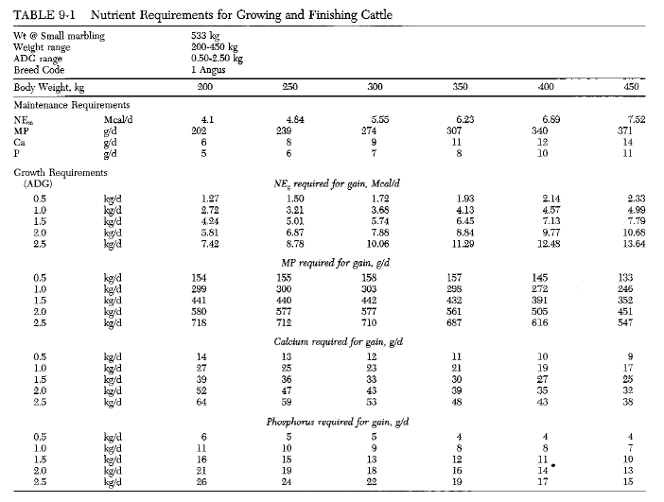
Kebutuhan Nutrien Sapi Potong (NRC)
Growing and Finishing Cattle
Growing Bulls
Pregnant Replacement Heifers
Beef Cows
Nutrient:
NEm
NEg
MP
Ca
P

Slide 24

Bahan Pakan
Konsentrat
Hijauan
Suplement pakan
Additiv

Slide 25
Konsentrat
Sebagai sumber energi atau protein
Penggunaan konsentrat dalam ransum tergantung pada:
Komposisi nutrien, seperti PK, AA, EM, TDN.
Palatabilitas
Prosesing
Kontaminasi
Penyimpanan

Slide 26
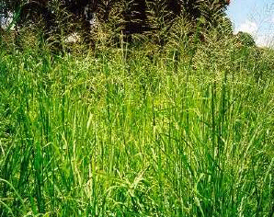
Hijauan
Sebagai sumber energi utama bagi ruminansia
Terdiri dari rumput dan legum
Kualitas hijauan tergantung pada:
Umur pemanenan
Kesuburan tanah
Palatabilitas
Varitas
Bulkiness (serat)
Antinutrisi (sapinin, tannin, HCN)

Slide 27

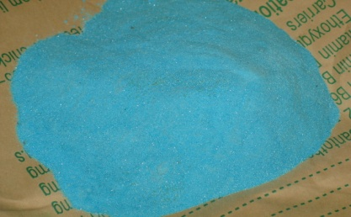
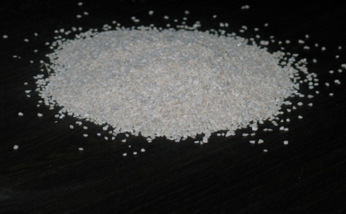
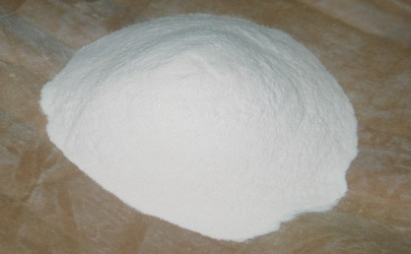
Supplement
Dibutuhkan dalam jumlah kecil untuk meningkatkan kandungan nutrien dalam ransum
Biasanya adalah mikro nutrien (mineral, vitamin, atas AA)
Diberikan dalam bentuk Premix

Slide 28
Feed Additive
Bukan merupakan nutrien
Ditambahkan dalam ransum untuk meningkatkan atau mempertahankan kualitas ransum.
Misalnya: probiotic, prebiotic, enzyme, hormon (?), anti jamur, anti oksidan, etc.

Slide 29
Ransum Unggas
Corn-Soybeen based ration
Bahan utama: jagung, bungkil kedelai, CGM, MBM, dedak padi, CPO, mineral, AA

Slide 30
Ransum Sapi Perah
Hijauan sebagai sumber energi
Konsentrat: dedak padi, onggok, bungkil kelapa, bungkil sawit, ampas tahu, molases, mineral, dll

Slide 31
Ransum Sapi Potong
Pada feedlot penggunaan konsentrat lebih tinggi dari hijauan
Bahan konsentrat: dedak padi, onggok, bungkil kelapa, bungkil sawit, ampas tahu, molases, mineral, dll

Slide 32
METODE FORMULASI RANSUM
Square (Pearson) Method
Simultaneous Equation Method
Matrix Method
Trial and Error Method
Computer Method (LP)

Slide 33
Square Method
Formulate a ration (CP 20%) from Soybean Meal (SBM) and Corn
SBM (45%) 10 Unit
(10/35)= 28.6%
Corn (10%) 25 Unit (25/35)= 71.4%
20%

Slide 34
Simultaneous Equ. Method
Use mathematical equations
If X = used corn and Y = used SBM, then the nutrient requirement can be calculate with this equation 18 = 0.10X + 0.45Y; and if X + Y = 100, then both equations can be used to calculate the level of X and Y.
0.10X + 0.45Y = 20
- 0.10X + 0.10Y = 10 from (X + Y = 100)/0.10
0 + 0.35Y = 10
then Y = (10/0.35) = 28.6%; SBM = 28.6%
X = 100 – 28.6 = 71.4%; Corn = 71.4%

Slide 35
Matrix Method
similar with Simultaneous Method
a1 X + b1 Y = C1
a2 X + b2 Y = C2
a1 b1 X = c1
a2 b2 Y c2
X = (c1 b2 - c2 b1) / (a1 b2 - a2 b1)
Y = (c1 c2 - a2 c1) / (a1 b2 - a2 b1)

Slide 36
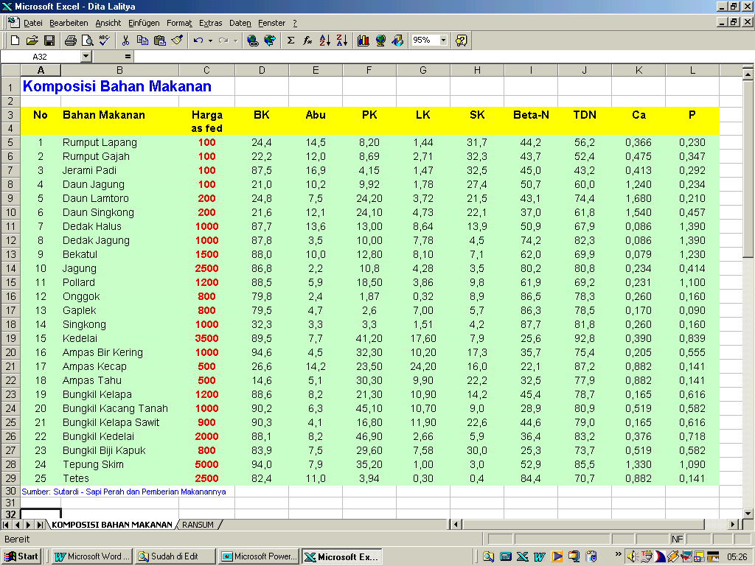
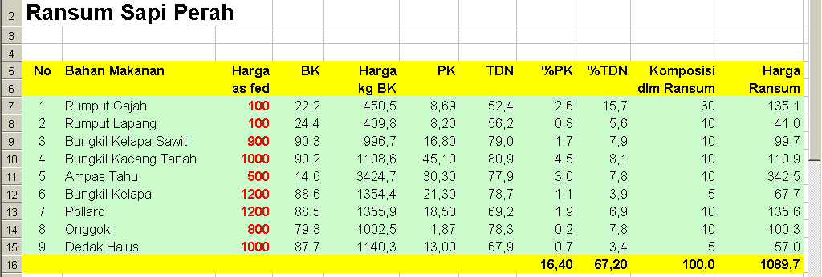
Trial and Error Method
Memerlukan pengalaman
Dilakukan dengan coba-coba
Tidak memperhatikan harga pakan/ransum
Trial and Error method dapat menggunakan Excel

Slide 37

Computer Method
Based on Linear Program
Least Cost Ration
LP, QM, Lindo, Excel Solver.
Feed formulation programs: Mixit, Spartan, FeedMania, UFFDA, WinFeed, FeedLive, Bestmix, Feedsoft, Brill, etc.

Slide 38
Linear Programming
Linear Programming (LP) is a technique for optimization of a linear objective function, subject to linear equality and linear inequality constraints. Informally LP determines the way to achieve the best outcome (such as maximum profit or lowest cost)
Developed by George B. Dantzing, published the simplex method in 1947

Slide 39
Mathematic model of LP
Minimize c₁x₁ + c₂x₂ + c₃x₃ + ... + c_{j}x_{j}
Constraints
a₁₁x₁ + a₂₁x₂ + a₃₁x₃ + ... + a_{ij}x_{j} > b₁
a₁₂x₁ + a₂₂x₂ + a₃₂x₃ + ... + a_{ij}x_{j} > b₂
......
a_{i2}x₁ + a_{i2}x₂ + a_{i2}x₃ + ... + a_{ij}x_{j} > b_{i}
x₁ + x₂ + x₃ + ... + x_{j} = 1
Assume:
x₁, x₂, x₃, ... , x_{j} > 0
c_{j} = ingredient prices
x_{j} = use of ingredients
a_{ij} = nurient contents
b_{i} = nutrient requirements

Slide 40
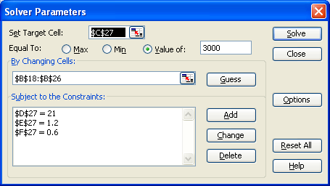
Ration Formulation using Excel Solver
The objective function
The decision variables
The constraints

Slide 41
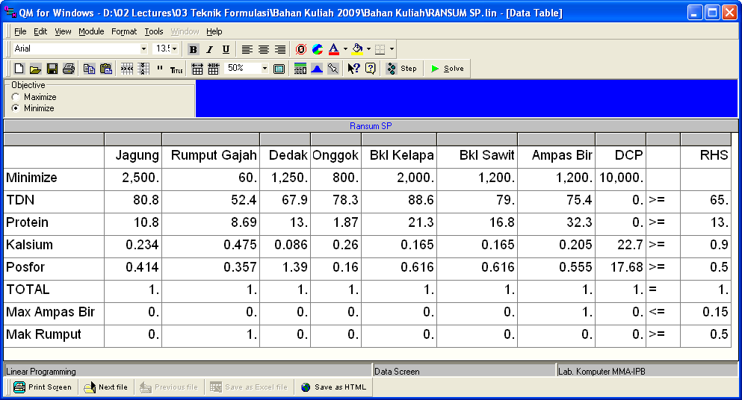
Ration Formulation using QM
No simple
Need to entry feed database

Slide 42
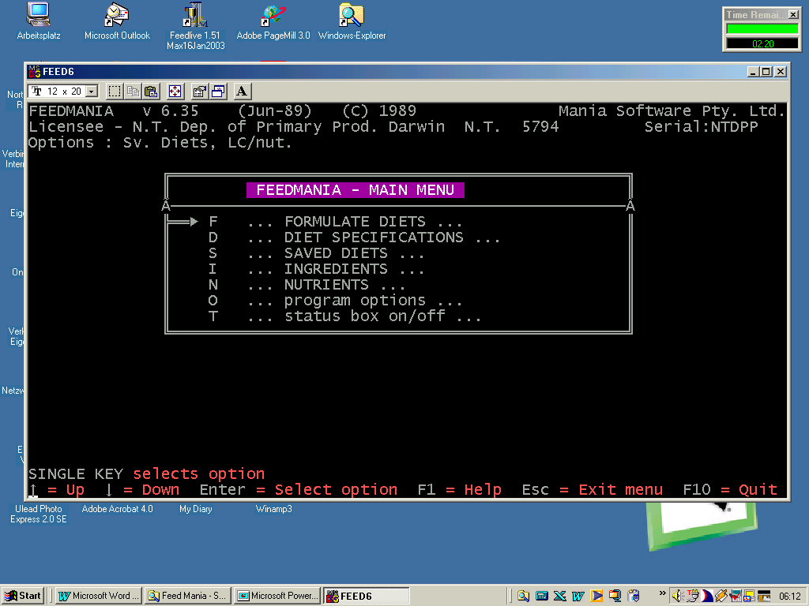
Feed Mania
Developed by Mania Software Ltd.
Simple
Stand-alone DOS program

Slide 43
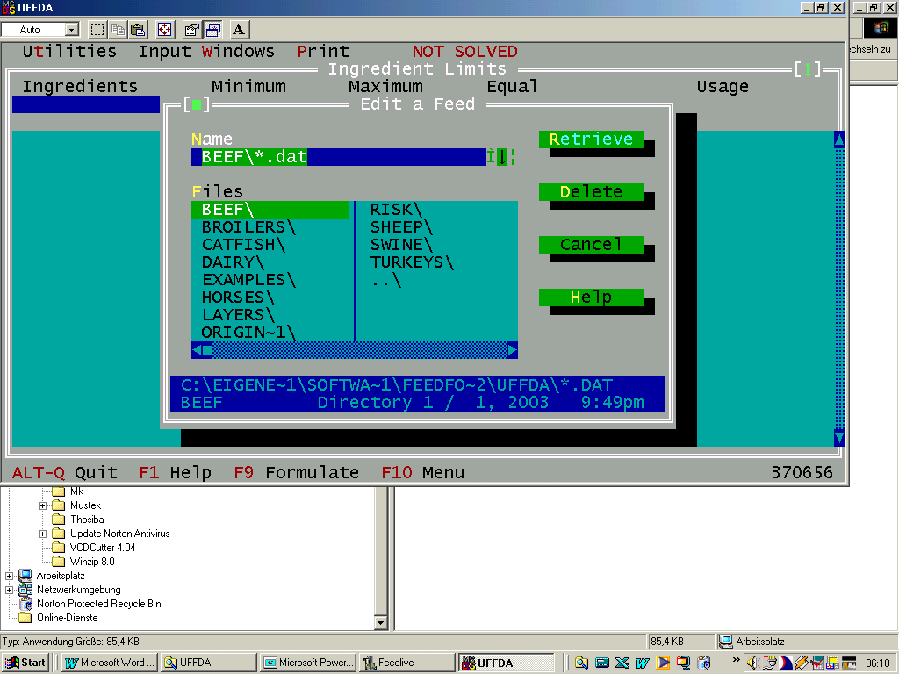
UFFDA
Developed by G.M. Pesti and BM Miller
Stand-alone DOS program
www.poultry.uga.edu/ poultrysoftware.htm

Slide 44
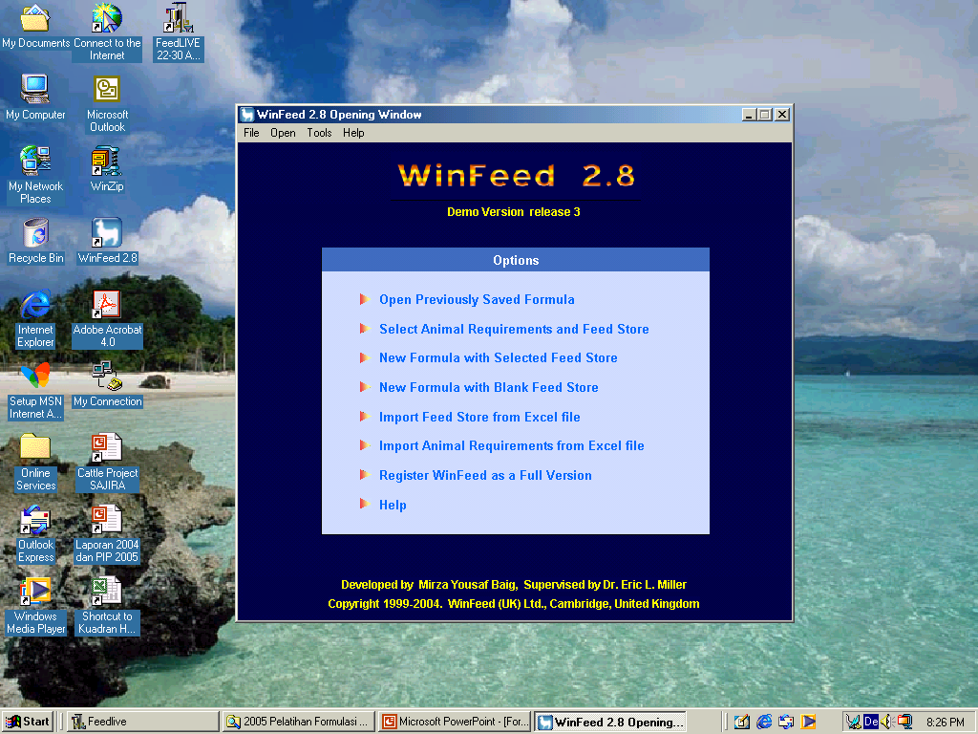
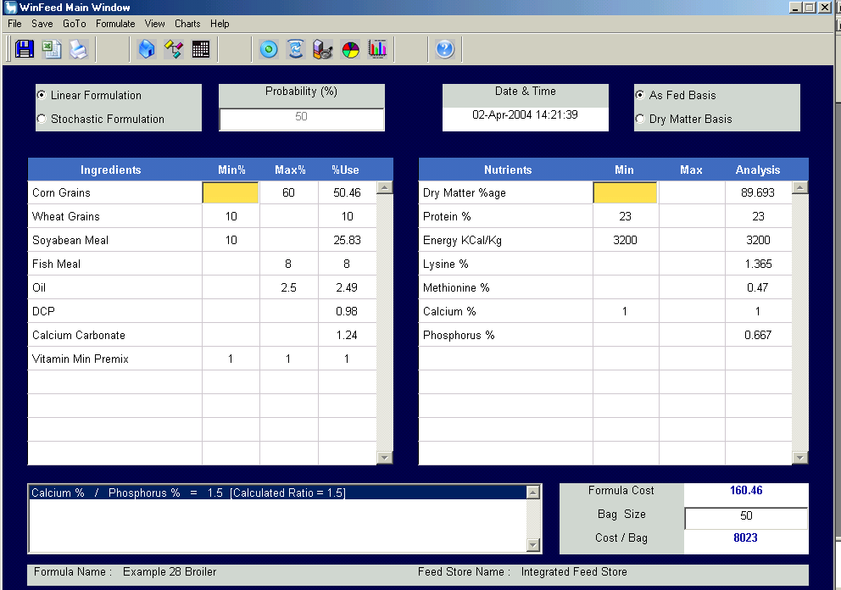
WinFeed
Developed by University of Cambridge UK
Usefull for ruminants, poultry,pets, fish,etc.
Simple and user friendly
Compatible fo Window 98, 2000, XP, Vista
www.winfeed.com

Slide 45
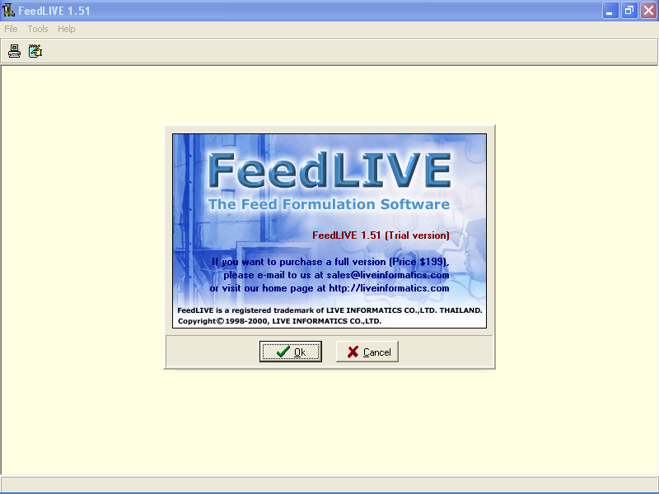
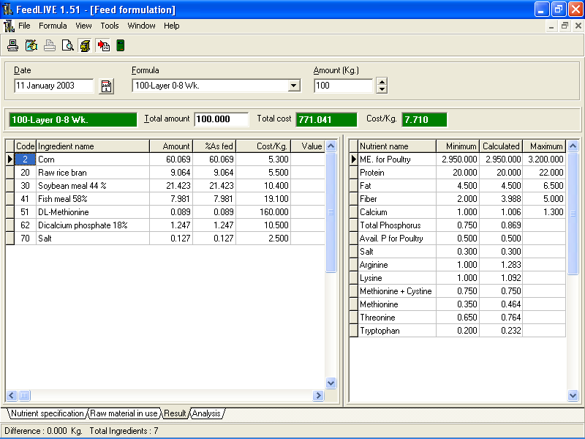
FeedLive
Developed by Feed Live Informatics Company, Nothaburi, Thailand
Usefull for monogastric and ruminant animals
Simple and user friendly
Compatible fo Window 98, 2000, XP.
www.feedliveinformatics.com

Slide 46
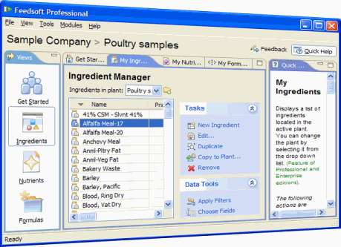
Feedsoft
Developed by Feedsoft Corporation,USA
Usefull for monogastric and ruminant animals
Supports for client and plants
Support multi blending
Compatible fo Window 98, 2000, XP.
www.feedsoft.com

Slide 47

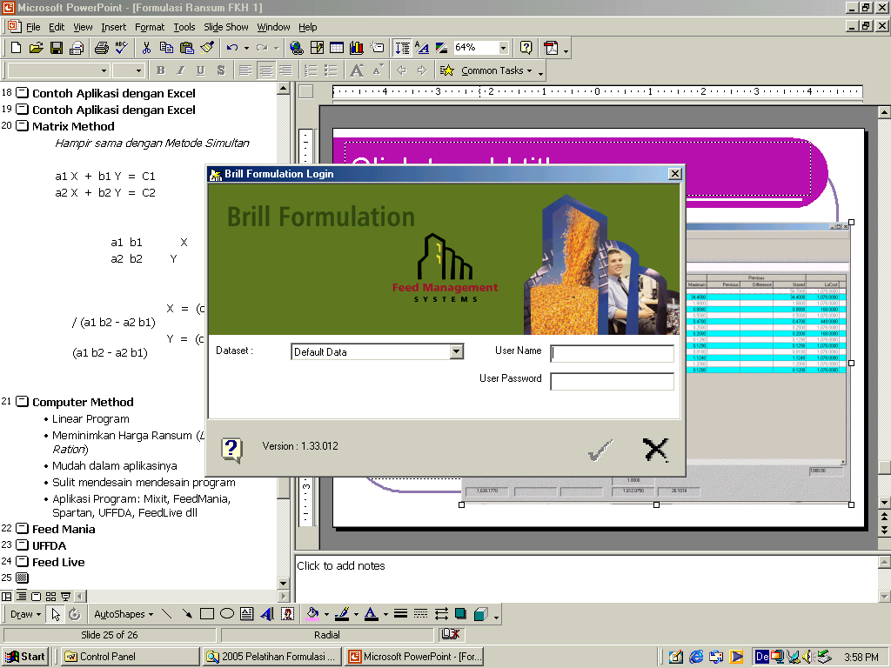
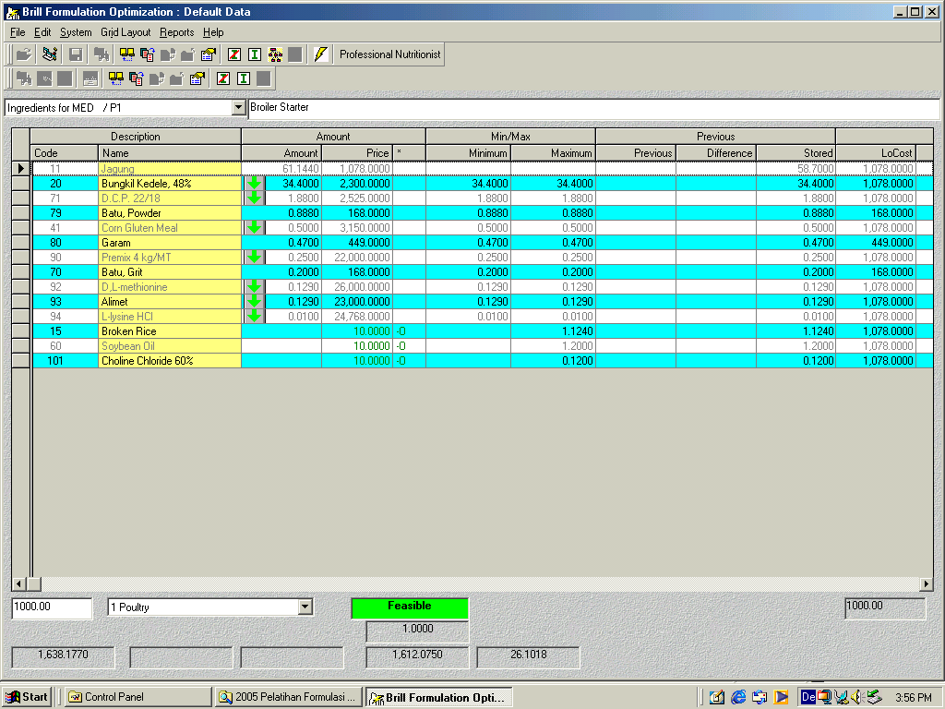
Brill Feed Formulation
Developed by Feed Management System Inc, USA.
Advance feed formulation software
Usefull for monogastric and ruminants
Minimize cost of a formula, multiple formulas in multiple feedmills (multi blending)
Compatible fo MS Window
www.feedsys.com

Slide 48
Penutup
LP merupakan dasar formulasi ransum ternak
Semua software formulasi ransum tidak memperhatikan performan ternak
Nutritionist bertanggungjawab terhadap kualitas ransum

Slide 49
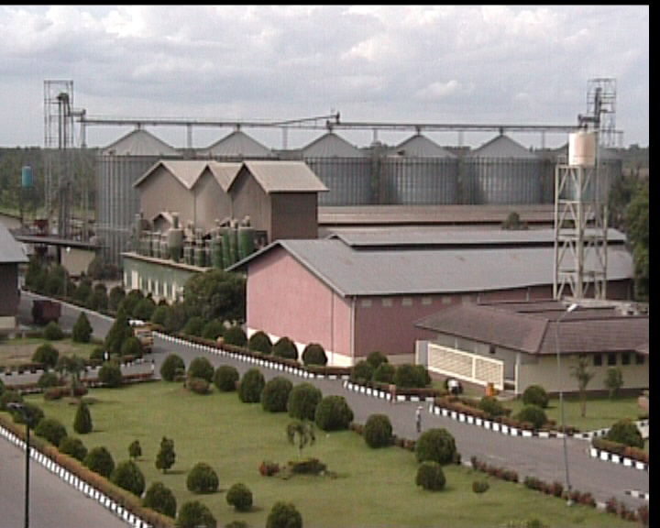
Terima Kasih

